Slide 2
氩热导率的模拟计算实验
2018 1 13
公晨 14307110240

Slide 3
目录
CONTENT
引言
实验原理
实验结果
分析讨论
主要结论
参考文献
PART ONE
PART TWO
PART THREE
PART FOUR
PART FIVE
PART SIX

Slide 4
引言
PART ONE

Slide 5
PART ONE 引言
热导率$κ$——反映物理导热能力的重要物理量
热导率——理论计算和实验测量两种方法
理论计算——量子力学、统计力学的理论
分子动力学方法——LAMMPS软件模拟计算热导率
Notes:
热导率$κ$，又称导热系数，是反映物理导热能力的重要物理量。
科技的发展，新材料不断涌现：新型隔热材料对的空间、海洋探索提供的物质支持；高热导率新材料将有效地解决如今电子产品内部的散热问题。对各种新材料的热导率的测量将具有十分重要的意义。
热导率数据可以通过理论计算和实验测量两种方法获得，其中理论计算需要利用量子力学、统计力学的理论，经过复杂的数学分析和计算得到。
计算机科学为我们提供的了新的途径，本实验以分子动力学方法为基础，通过LAMMPS软件模拟计算氩的热导率，并探究不同的模型参数对热导率计算的影响。

Slide 6
实验原理
PART TWO

Slide 7
PART TWO 实验原理
热导率与傅里叶定律
声子
传导
电子
热输运
对流
辐射
Notes:
物质内部如果存在温差，热能会沿温度下降的方向转移，这被称作热输运现象。热输运包括……
若不伴随宏观质量或辐射流动，热输运被称作热传导。固体中，热传导的贡献来自声子和电子
本实验的研究对象固体氩晶体，我们只考虑热传导，并且只考虑声子（即原子振动）对其的贡献。

Slide 8
PART TWO 实验原理
热导率与傅里叶定律
热流密度$\overset{⃑}{J}$ 单位时间流过单位面积的热量
傅里叶定律 $J=−κ∇T$
热导率 比例系数$κ$
Notes:
热传导的快慢用热流密度$\overset{⃑}{J}$描述，定义为……
实验表明，热流密度与温度梯度之间满足傅里叶定律：
其中比例系数$κ$就是热导率。

Slide 9
PART TWO 实验原理
Thermostat方法
10×10×20规格的Ar晶体体系
使体系处于NVT系综：Nose-Hoover热浴，使体系达到设定的温度
使体系处于NVE系综：沿着z方向选取高温区和低温区，施加郎之万热浴以控制高低温区的温度
热导率$κ=\left|\frac{J}{∇T}\right|$
Notes:
该方法是最直观、最简单的直接控温法，由于体系存在温度梯度和热流，是一种非平衡分子动力学模拟方法（简称NEMD）。
建立一个10×10×20规格的Ar晶体模型，分别……
体系演化一定时间后，Ar晶体的z方向就会建立起稳定的热流。
测量不同位置的温度分布，从而可以计算出温度梯度$∇T$
软件直接输出的热流数据除以截面积可以计算热流密度$J$

Slide 10
PART TWO 实验原理
Muller Plathe方法
10×10×20规格的Ar晶体体系
使体系处于NVT系综：Nose-Hoover热浴，使体系达到设定的温度
使体系处于NVE系综：沿着z方向选取高温区和低温区，交换高温区能量最低的粒子和低温区能量最高的粒子动量
Notes:
该方法是当前最常见的热导率计算方法之一，同样体系也存在温度梯度和热流，属于NEMD方法。
建立一个10×10×20规格模型，还是先用Nose-Hoover热浴建立NVT系综，使体系达到设定的温度
再体系处于NVE系综，但是这次不用郎之万热浴提供热流，而是…………，由于高温区能量增加，低温区能量减少，可以在高低温区之间建立热流
达到稳态后两个温区之间也会建立起现温度的缓变区

Slide 11
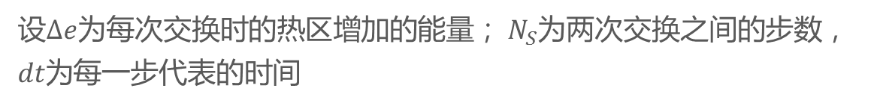
PART TWO 实验原理
Muller Plathe方法
设$∆e$为每次交换时的热区增加的能量； $N_{S}$为两次交换之间的步数，$dt为$每一步代表的时间
热源输出的功率（或热源产生的热流）： $\frac{∆e}{N_{S}·dt}$
热流密度$J=\frac{∆e}{2S·N_{S}·dt}$
利用傅里叶定律计算热导率：$κ=\left|\frac{J}{∇T}\right|=\left|\frac{∆e}{∇T·2S·N_{S}·dt}\right|$
Notes:
设每次交换时，……，所以热源输出功率为……也就是热源产生的热流
由于高温区热流沿左右两个方向传递，所以有效的截面积是$2S$，所以热流密度为……
测量不同位置的温度分布，从而可以计算出温度梯度$∇T$，再根据傅里叶定律算出……

Slide 12
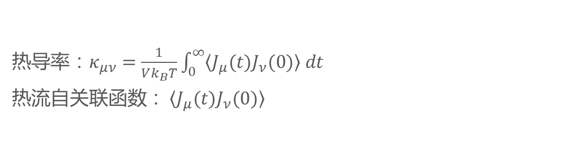
PART TWO 实验原理
Green Kubo方法
该方法采用傅里叶变换的方法求解热导率扩散方程，并利用体系的线性响应性质
热导率：$κ_{μν}=\frac{1}{Vk_{B}T}\int_{0}^{∞}{〈J_{μ}(t)J_{ν}(0)〉 dt}$
热流自关联函数： $〈J_{μ}(t)J_{ν}(0)〉$
Notes:
与前两者不同，它是在没有温度梯度的平衡态求热导率，是一种平衡分子动力学模拟方法（简称EMD）
傅里叶变换求解热导率扩散方程，线性响应性质，热导率可以表示为平衡态热流自关联函数在实空间的积分：

Slide 13
PART TWO 实验原理
Green Kubo方法
10×10×10规格的Ar晶体体系
使体系处于NVT系综：Nose-Hoover热浴，使体系达到设定的温度
使体系处于NVE系综：通过LAMMPS的功能，直接计算热流及其自关联函数，并积分得到热导率。
Notes:
建立10×10×10规格的Ar晶体模型，采用Nose-Hoover热浴使体系处于NVT系综，待体系达到设定的温度
然后直接去掉热浴，使体系处于NVE系综，经过一段时间的演化，达到平衡态
通过LAMMPS的自带功能，直接计算热流及其自关联函数，并积分得到热导率。

Slide 14
实验结果
PART THREE

Slide 15
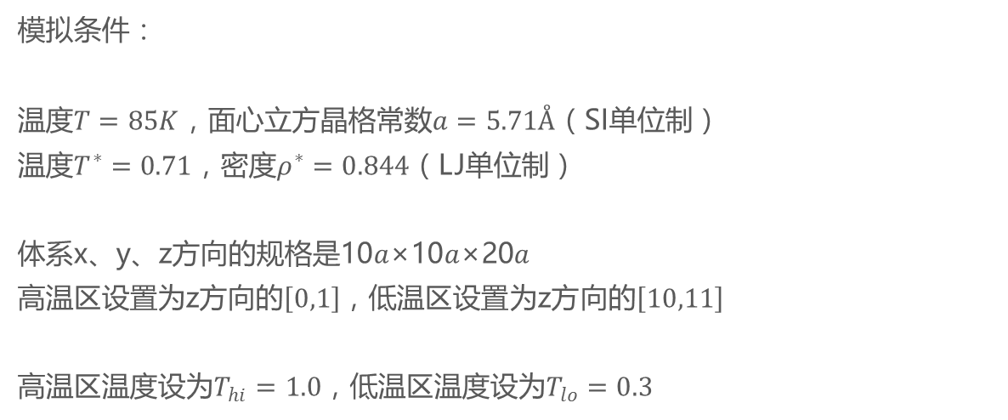
PART THREE 实验结果
Thermostat方法
模拟条件：
温度$T=85K$，面心立方晶格常数$a=5.71Å$（SI单位制）
温度$T^{∗}=0.71$，密度$ρ^{∗}=0.844$（LJ单位制）
体系x、y、z方向的规格是10$a$×10$a$×20$a$
高温区设置为z方向的$\left[0,1\right]$，低温区设置为z方向的$\left[10,11\right]$
高温区温度设为$T_{hi}=1.0$，低温区温度设为$T_{lo}=0.3$
Notes:
我们先用三种不同的方法计算热导率

Slide 16
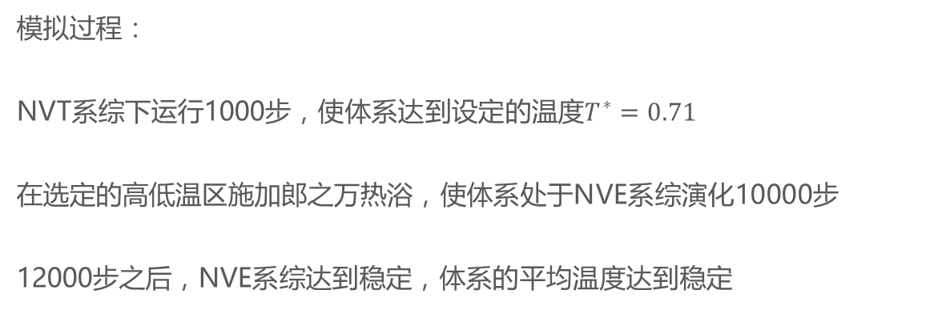
PART THREE 实验结果
Thermostat方法
模拟过程：
NVT系综下运行1000步，使体系达到设定的温度$T^{∗}=0.71$
在选定的高低温区施加郎之万热浴，使体系处于NVE系综演化10000步
12000步之后，NVE系综达到稳定，体系的平均温度达到稳定
Notes:
可以用12000步以后的数据来计算热导率

Slide 17
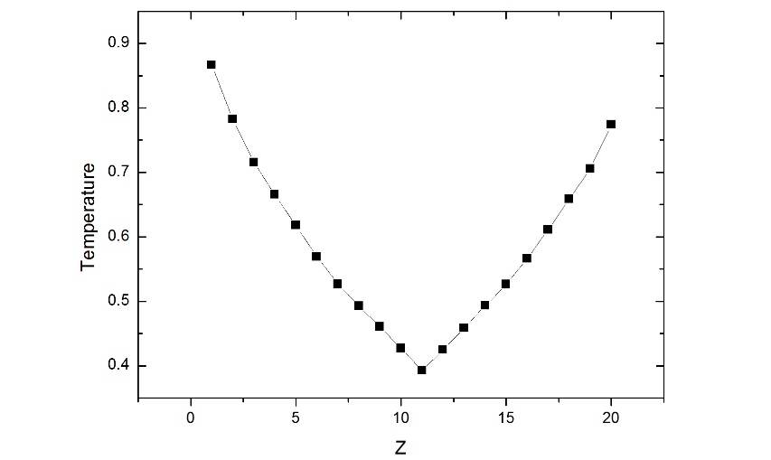
PART THREE 实验结果
Thermostat方法
温度梯度：
从12000步开始到第31000步，每1000步profile文件里都输出一次温度分布
为了减小温度涨落带来的误差，我们对所有20次输出的分布求平均

Slide 18
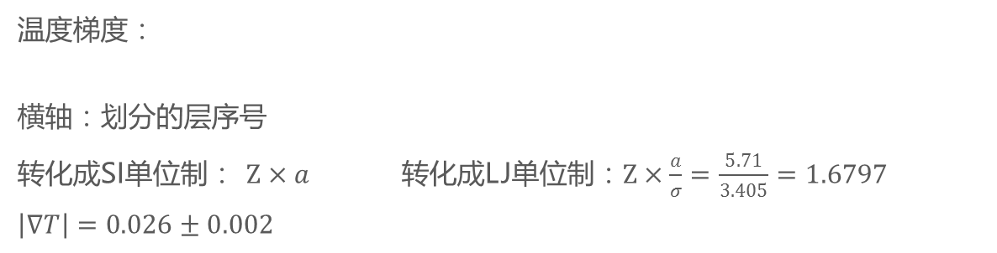
PART THREE 实验结果
Thermostat方法
温度梯度：
横轴：划分的层序号
转化成SI单位制： $Z×a$ 转化成LJ单位制：$Z×\frac{a}{σ}=\frac{5.71}{3.405}=1.6797$
$$\left|∇T\right|=0.026±0.002$$
Notes:
横轴的值1-20实际上是划分的层的序号，它的实际长度为z乘以晶格常数5.71angstrom
若转化成LJ单位制的坐标，还要把实际长度除以LJ制的单位长度$σ$3.405angstrom，Z乘以比例$1.6797$
横轴转换为LJ单位制坐标后再进行线性拟合得到温度梯度

Slide 19
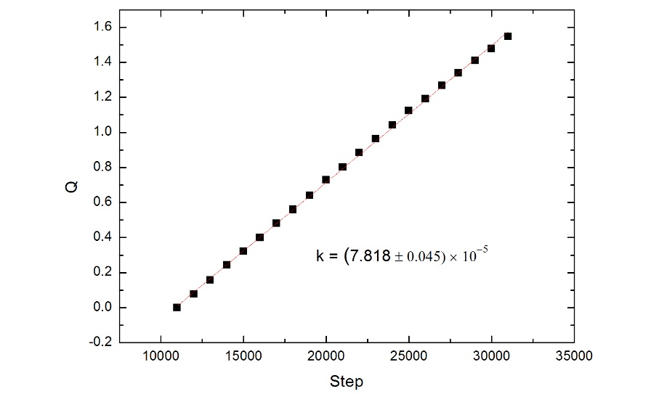
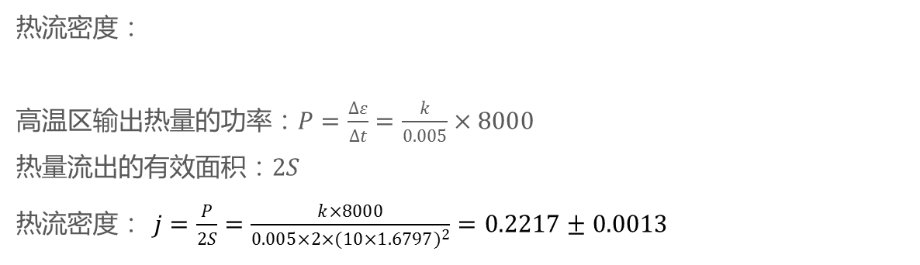
PART THREE 实验结果
Thermostat方法
热流密度：
高温区输出热量的功率：$P=\frac{∆ε}{∆t}=\frac{k}{0.005}×8000$
热量流出的有效面积：$2S$
热流密度： $j=\frac{P}{2S}=\frac{k×8000}{0.005×2×{(10×1.6797)}^{2}}=0.2217±0.0013$
Notes:
以高温区输出的热量计算热流，高温区输出的热量与步数的关系如图，拟合得到斜率$k$
图中纵轴热量Q是平均到了体系的所有原子的，所以斜率应乘以总原子数8000；将步数换成时间，则分母应乘以0.005

Slide 20
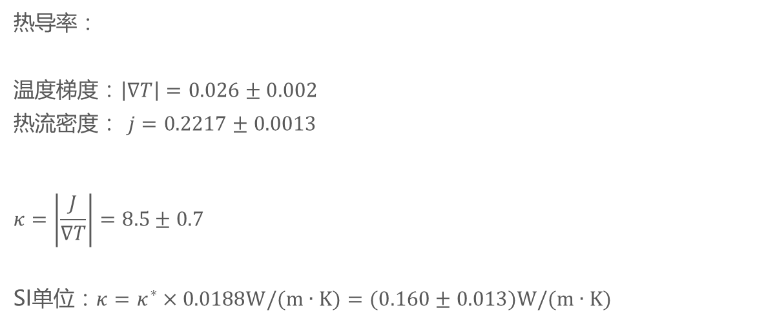
PART THREE 实验结果
Thermostat方法
热导率：
温度梯度$：\left|∇T\right|=0.026±0.002$
热流密度： $j=0.2217±0.0013$
$$κ=\left|\frac{J}{∇T}\right|=8.5±0.7$$
SI单位：$κ=κ^{∗}×0.0188W/(m∙K)=(0.160±0.013)W/(m∙K)$
Notes:
根据傅里叶定律

Slide 21
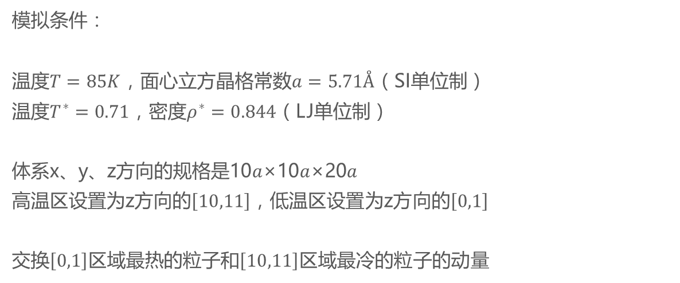
PART THREE 实验结果
Muller Plathe方法
模拟条件：
温度$T=85K$，面心立方晶格常数$a=5.71Å$（SI单位制）
温度$T^{∗}=0.71$，密度$ρ^{∗}=0.844$（LJ单位制）
体系x、y、z方向的规格是10$a$×10$a$×20$a$
高温区设置为z方向的$\left[10,11\right]$，低温区设置为z方向的$\left[0,1\right]$
交换$\left[0,1\right]$区域最热的粒子和$\left[10,11\right]$区域最冷的粒子的动量

Slide 22
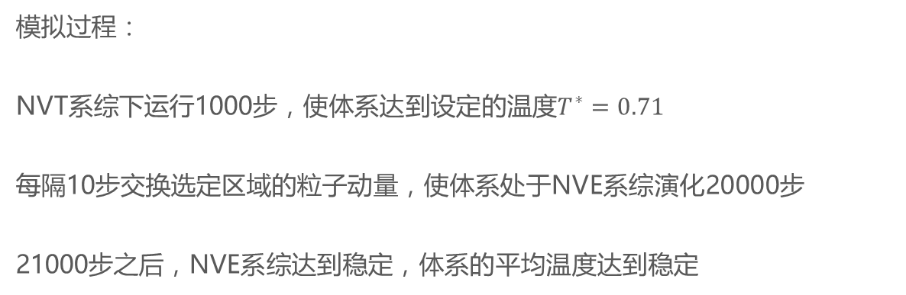
PART THREE 实验结果
Muller Plathe方法
模拟过程：
NVT系综下运行1000步，使体系达到设定的温度$T^{∗}=0.71$
每隔10步交换选定区域的粒子动量，使体系处于NVE系综演化20000步
21000步之后，NVE系综达到稳定，体系的平均温度达到稳定
Notes:
可以用21000步以后的数据来计算热导率

Slide 23
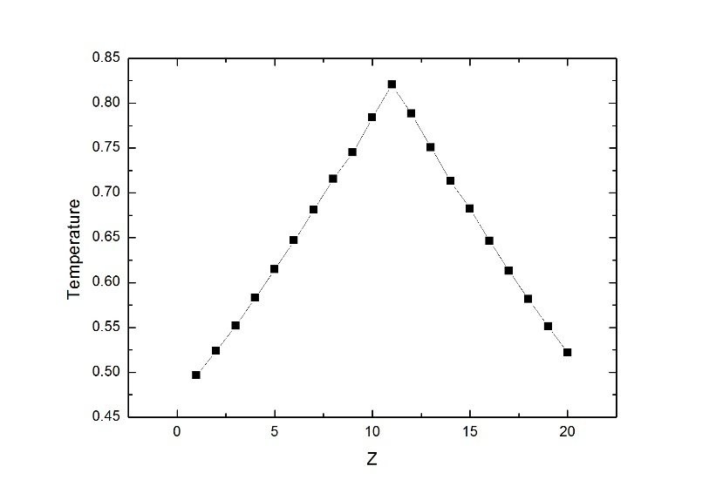
PART THREE 实验结果
Muller Plathe方法
温度梯度：
从21000步开始到第41000步，每1000步profile文件里都输出一次温度分布
为了减小温度涨落带来的误差，我们对所有21次输出的分布求平均

Slide 24
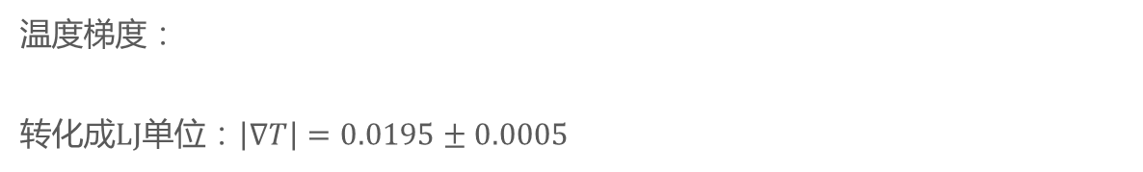
PART THREE 实验结果
Muller Plathe方法
温度梯度：
转化成$LJ单位：\left|∇T\right|=0.0195±0.0005$
Notes:
像前面一样，把横轴的层序号转换为LJ单位制坐标后再进行线性拟合得到温度梯度
温度梯度为$\left|∇T\right|=0.0195±0.0005$

Slide 25
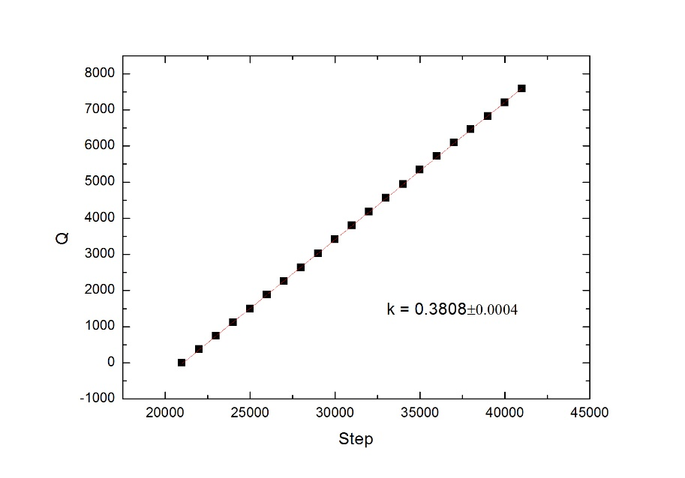
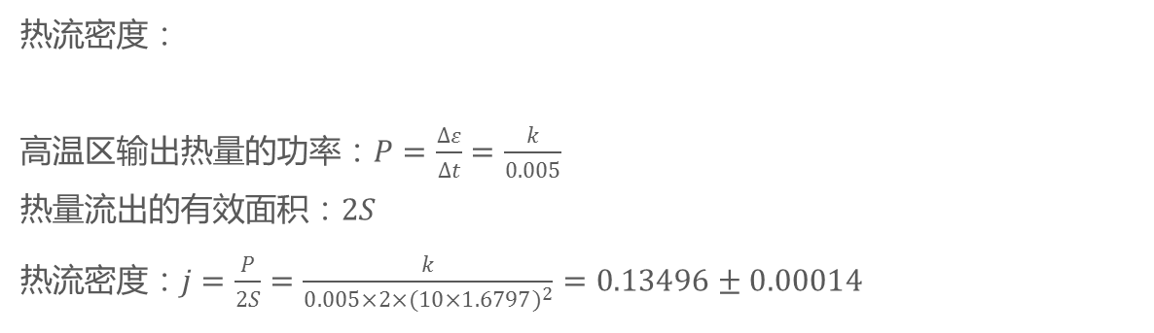
PART THREE 实验结果
Muller Plathe方法
热流密度：
高温区输出热量的功率：$P=\frac{∆ε}{∆t}=\frac{k}{0.005}$
热量流出的有效面积：$2S$
热流密度：$j=\frac{P}{2S}=\frac{k}{0.005×2×{(10×1.6797)}^{2}}=0.13496±0.00014$
Notes:
以高温区输出的热量计算热流，高温区输出的热量与步数的关系如图，拟合得到斜率$k$
将步数换成时间，则分母应乘以0.005

Slide 26
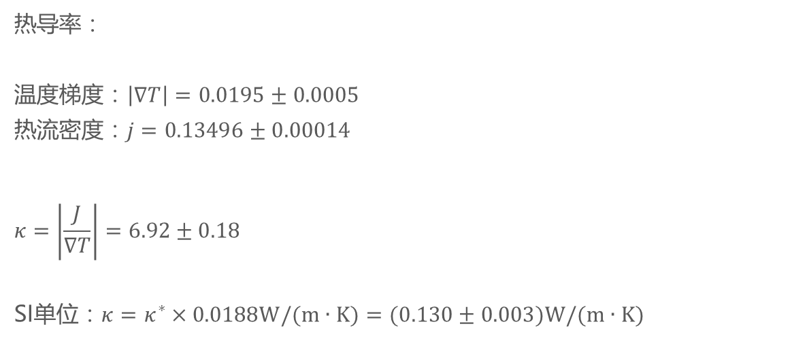
PART THREE 实验结果
Muller Plathe方法
热导率：
温度梯度$：\left|∇T\right|=0.0195±0.0005$
热流密度：$j=0.13496±0.00014$
$$κ=\left|\frac{J}{∇T}\right|=6.92±0.18$$
SI单位：$κ=κ^{∗}×0.0188W/(m∙K)=(0.130±0.003)W/(m∙K)$
Notes:
根据傅里叶定律

Slide 27
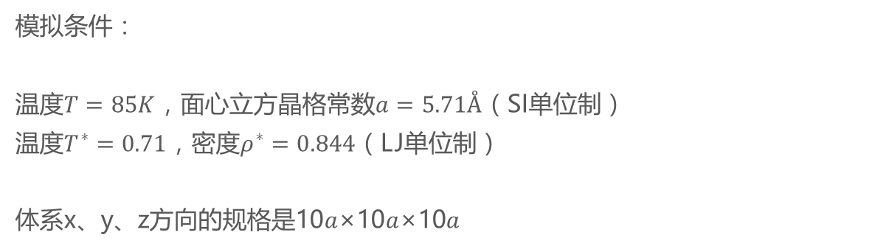
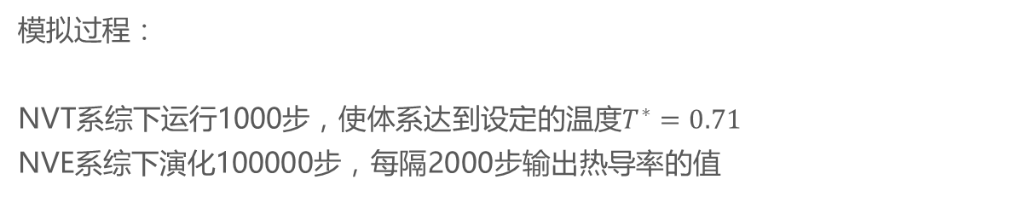
PART THREE 实验结果
Green Kubo方法
模拟条件：
温度$T=85K$，面心立方晶格常数$a=5.71Å$（SI单位制）
温度$T^{∗}=0.71$，密度$ρ^{∗}=0.844$（LJ单位制）
体系x、y、z方向的规格是10$a$×10$a$×10$a$
模拟过程：
NVT系综下运行1000步，使体系达到设定的温度$T^{∗}=0.71$
NVE系综下演化100000步，每隔2000步输出热导率的值
Notes:
Z方向不需要温度梯度，所以规格为……

Slide 28
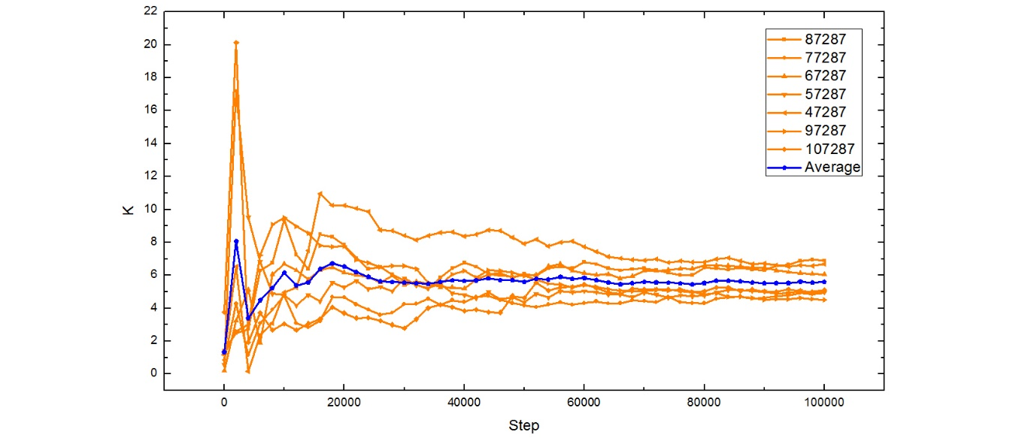
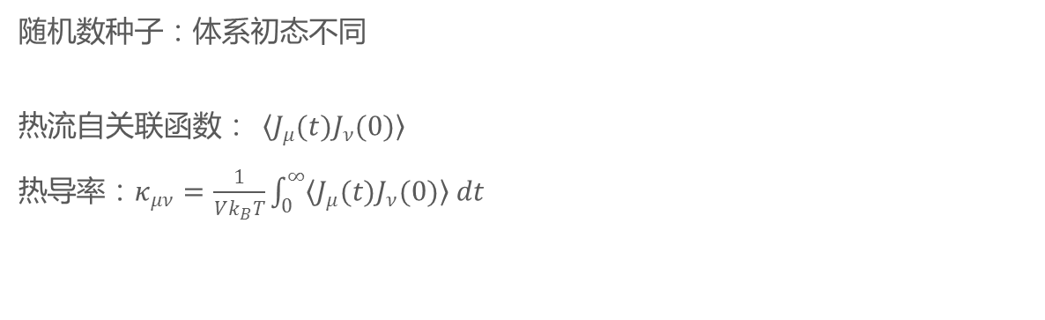
PART THREE 实验结果
Green Kubo方法
随机数种子：体系初态不同
热流自关联函数： $〈J_{μ}(t)J_{ν}(0)〉$
热导率：$κ_{μν}=\frac{1}{Vk_{B}T}\int_{0}^{∞}{〈J_{μ}(t)J_{ν}(0)〉 dt}$
Notes:
由于计算热流自关联函数时，需要引入初态$J〈0〉$，不同的随机数种子会导致体系初态不同。所以初始时的热导率差别很大。
改变随机数种子进行测量，从图中橘色的曲线可以看出随机数种子不同时，热导率的变化曲线在60000步以前的趋势都不相同，但是随着步数增加，结果趋于一致。

Slide 29
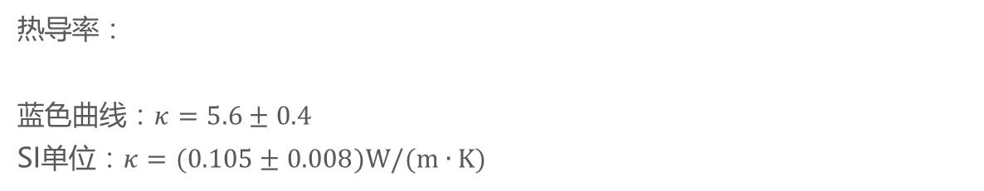
PART THREE 实验结果
Green Kubo方法
热导率：
蓝色$曲线：κ=5.6±0.4$
SI单位：$κ=(0.105±0.008)W/(m∙K)$
Notes:
为了减小随机的初态带来的误差，对不同随机数种子的结果求平均值，即得到图中蓝色的变化关系
对蓝线上60000步以后的较稳定的数据再求平均，得到……

Slide 30
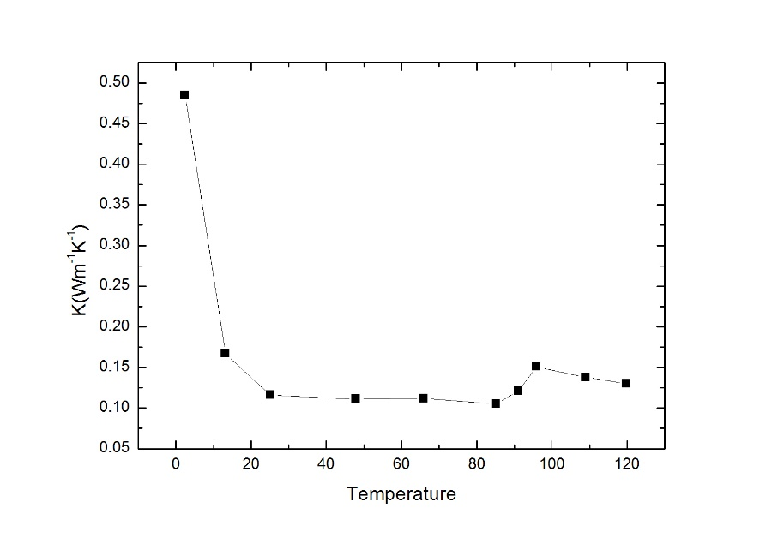
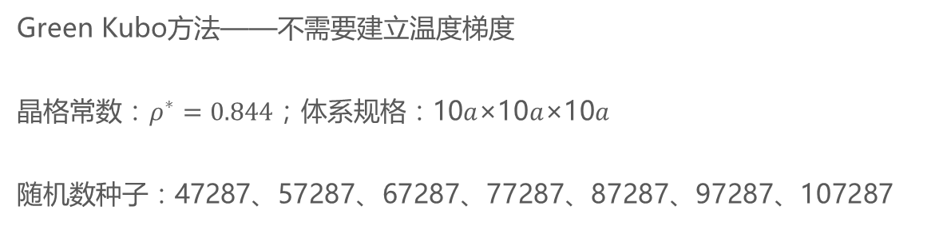
PART THREE 实验结果
体系温度对热导率的影响
Green Kubo方法——不需要建立温度梯度
晶格常数$：ρ^{∗}=0.844；$体系规格：10$a$×10$a$×10$a$
随机数种子：47287、57287、67287、77287、87287、97287、107287
Notes:
接下来我们研究不同模拟参数对热导率结果的影响
Green Kubo方法不需要建立温度梯度就可以测量热传导率，因此该方法适合研究温度对热导率的影响
每个温度下取下列7个随机数种子再取平均值，得到结果如图

Slide 31
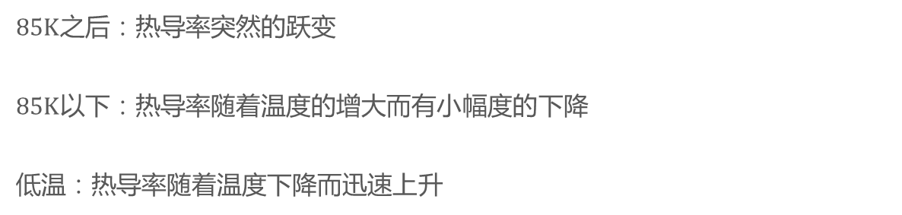
PART THREE 实验结果
体系温度对热导率的影响
$85K$之后：热导率突然的跃变
$85K$以下：热导率随着温度的增大而有小幅度的下降
低温：热导率随着温度下降而迅速上升
Notes:
图中温度为热力学温度
跃变：可能是由于Ar体系发生了相变

Slide 32
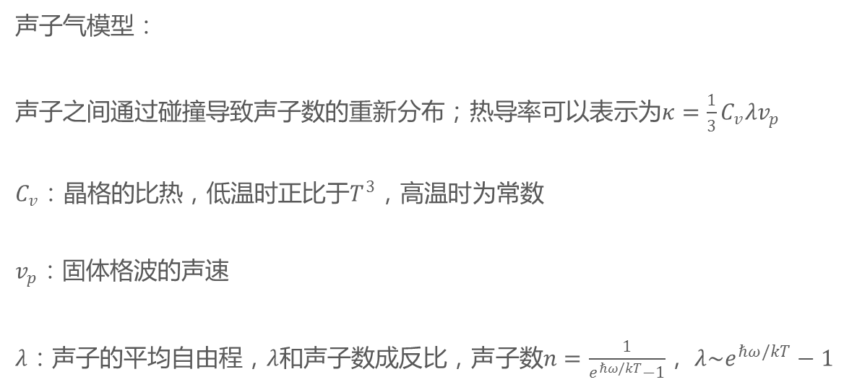
PART THREE 实验结果
体系温度对热导率的影响
声子气模型：
声子之间通过碰撞导致声子数的重新分布；热导率可以表示为$κ=\frac{1}{3}C_{v}λv_{p}$
$C_{v}：$晶格的比热，低温时正比于$T^{3}$，高温时为常数
$v_{p}$：固体格波的声速
$λ$：声子的平均自由程，$λ$和声子数成反比，声子数$n=\frac{1}{e^{ℏω/kT}−1}$，$λ\sim e^{ℏω/kT}−1$
Notes:
在固体物理中，热传导可以用声子气模型来描述，声子之间……
其中$C_{v}$是……$v_{p}$是……
$λ$是声子的平均自由程，由于声子数越多，碰撞越频繁，平均自由程也就越短，所以$λ$和声子数成反比。因为声子是玻色子，所以声子数$n=\frac{1}{e^{ℏω/kT}−1}$，$λ\sim e^{ℏω/kT}−1$。

Slide 33
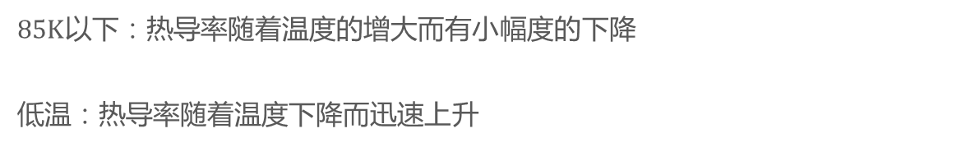
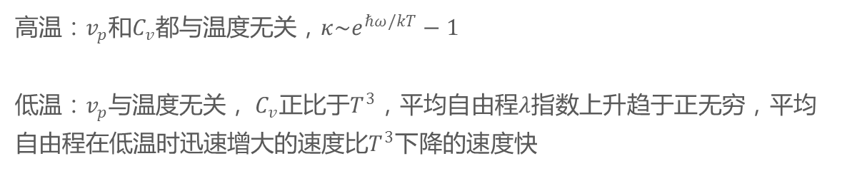
PART THREE 实验结果
体系温度对热导率的影响
$85K$以下：热导率随着温度的增大而有小幅度的下降
低温：热导率随着温度下降而迅速上升
高温：$v_{p}$和$C_{v}$都与温度无关，$κ\sim e^{ℏω/kT}−1$
低温：$v_{p}$与温度无关，$C_{v}$正比于$T^{3}$，平均自由程$λ$指数上升趋于正无穷，平均自由程在低温时迅速增大的速度比$T^{3}$下降的速度快
Notes:
在高温时，$……$，随着温度的增大而有小幅度的下降；
在低温时，$……$，但是温度很低时，实际的晶格中应通过边界或杂质的散射确定$λ$，而Green Kubo方法的模拟中为周期边界条件，且没有杂质的散射，所以平均自由程还是反比于声子数
其增大的速度比$T^{3}$下降的速度快，所以热导率随着温度接近$0K$而迅速上升。

Slide 34
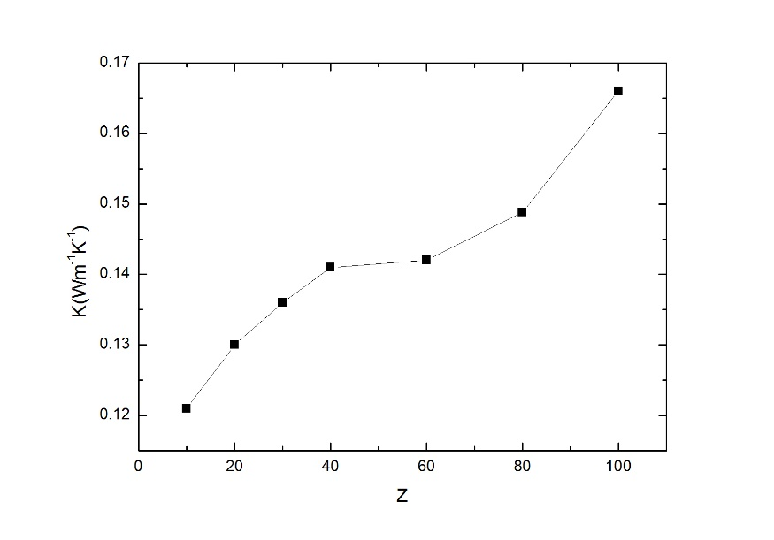

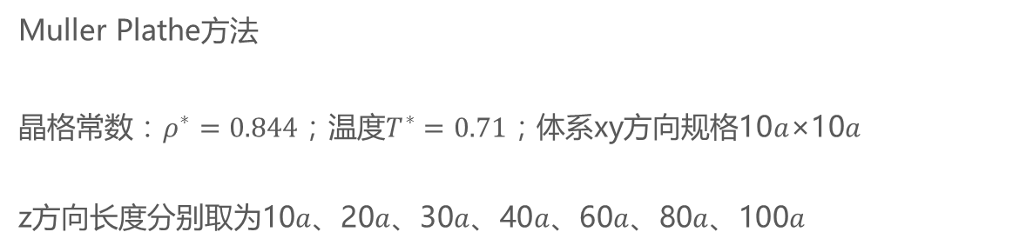
PART THREE 实验结果
体系长度$L_{z}$对热导率的影响
Muller Plathe方法
晶格常数$：ρ^{∗}=0.844；$温度$T^{∗}=0.71$；体系xy方向规格10$a$×10$a$
z方向长度分别取为10$a$、20$a$、30$a$、40$a$、60$a$、80$a$、100$a$
Notes:
接下来采用Muller Plathe方法探究体系长度$L_{z}$对热导率的影响

Slide 35
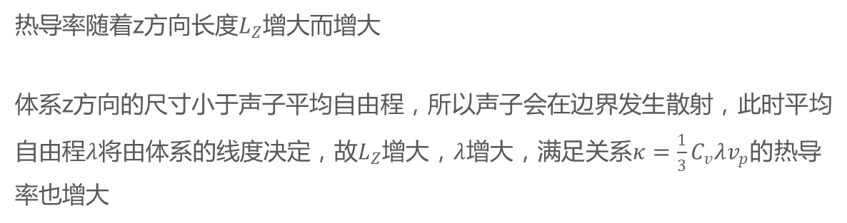
PART THREE 实验结果
体系长度$L_{z}$对热导率的影响
热导率随着z方向长度$L_{Z}$增大而增大
体系z方向的尺寸小于声子平均自由程，所以声子会在边界发生散射，此时平均自由程$λ$将由体系的线度决定，故$L_{Z}$增大，$λ$增大，满足关系$κ=\frac{1}{3}C_{v}λv_{p}$的热导率也增大
Notes:
理论上热导率应该和体系尺寸无关，因为实际体系的尺度远大于声子平均自由程
但是模拟中的体系在z方向需要建立温度梯度来传导热量，而Z方向只有几十个晶格常数的大小，……

Slide 36
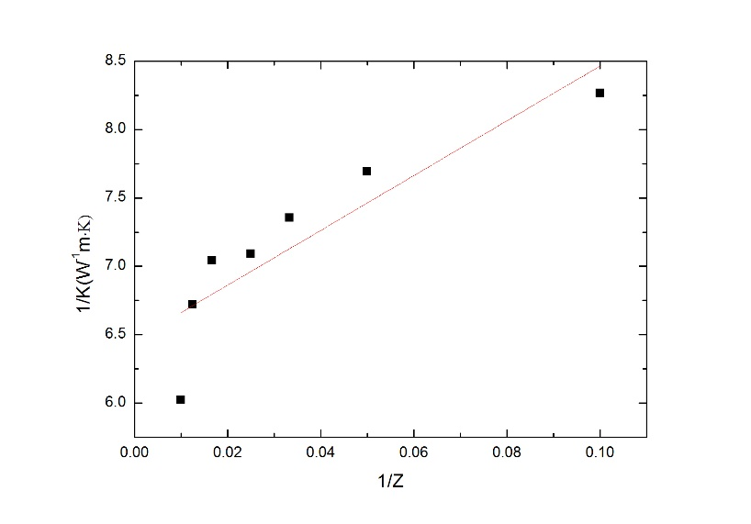
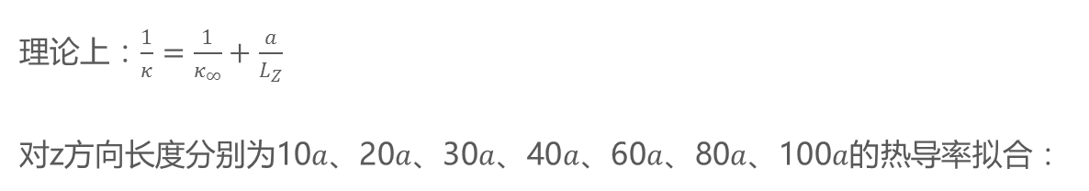

PART THREE 实验结果
无限大体系热导率的拟合
理论上：$\frac{1}{κ}=\frac{1}{κ_{∞}}+\frac{a}{L_{Z}}$
对z方向长度分别为10$a$、20$a$、30$a$、40$a$、60$a$、80$a$、100$a$的热导率拟合：
线性相关系数$R^{2}=0.75253$
Notes:
以上我们得出了热导率随体系z方向长度的变化关系
$\frac{1}{κ}\sim \frac{1}{L_{Z}}$线性拟合：纵截距就可以计算无穷大体系的热导率
图中可以看出$1/L_{Z}$为$0.01$（即z方向长度为100$a$）的点偏离直线较远

Slide 37
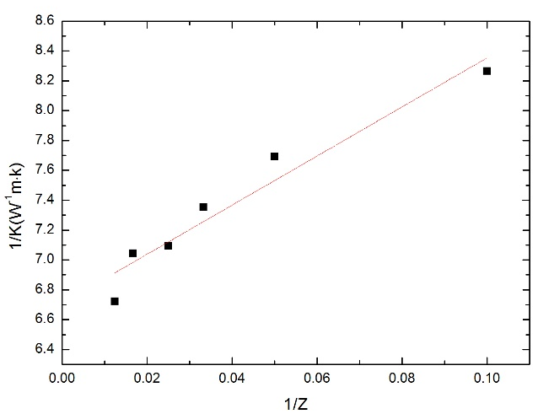
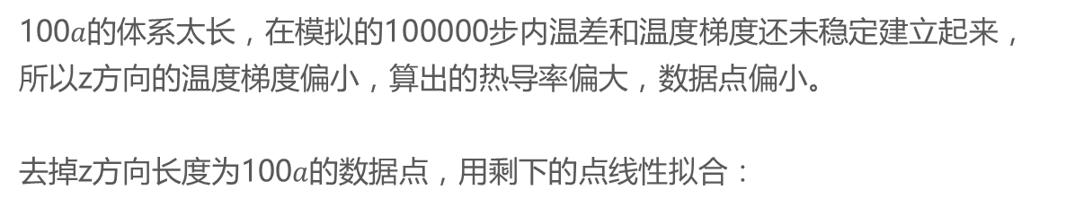



PART THREE 实验结果
无限大体系热导率的拟合
100$a$的体系太长，在模拟的100000步内温差和温度梯度还未稳定建立起来，所以z方向的温度梯度偏小，算出的热导率偏大，数据点偏小。
去掉z方向长度为100$a$的数据点，用剩下的点线性拟合：
线性相关系数$R^{2}=0.92964$
纵截距为$6.71±0.10$
$$κ_{∞}=(0.149±0.002) W/(m∙K)$$
Notes:
取纵截距的倒数得到无穷大体系的热导率为……

Slide 38

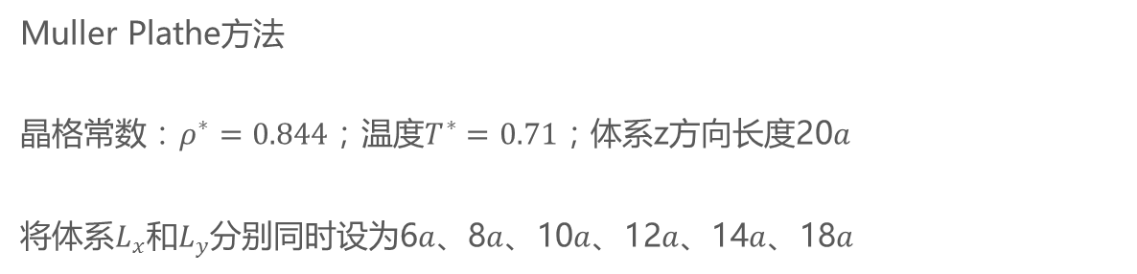
PART THREE 实验结果
体系截面尺度$L_{x}$、$L_{y}$对热传导系数的影响
Muller Plathe方法
晶格常数$：ρ^{∗}=0.844；$温度$T^{∗}=0.71$；体系z方向长度20$a$
将体系$L_{x}$和$L_{y}$分别同时设为6$a$、8$a$、10$a$、12$a$、14$a$、18$a$

Slide 39
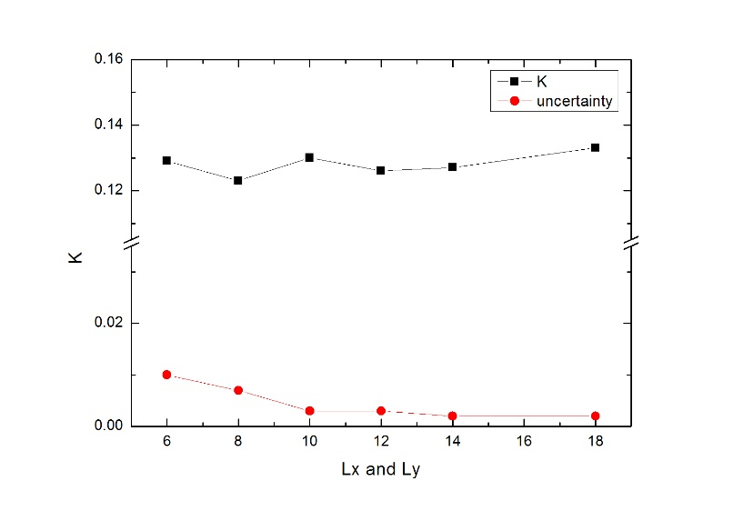
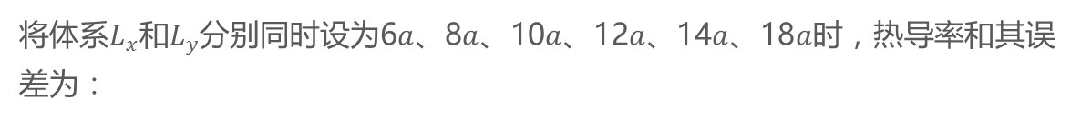
PART THREE 实验结果
体系截面尺度$L_{x}$、$L_{y}$对热传导系数的影响
将体系$L_{x}$和$L_{y}$分别同时设为6$a$、8$a$、10$a$、12$a$、14$a$、18$a$时，热导率和其误差为：
在误差范围内，热导率不会随体系在x、y方向的长度而变化
Notes:
这是由于体系在x、y方向采用了周期性边界条件，可以视作无穷大的体系，边界对声子的散射可以忽略。因此热导率不随x、y方向的边界尺度发生变化。
这也是我们前面可以只扩大$L_{Z}$而不需要改变$L_{x}$、$L_{y}$来拟合得到无穷大体系热导率的原因。

Slide 40
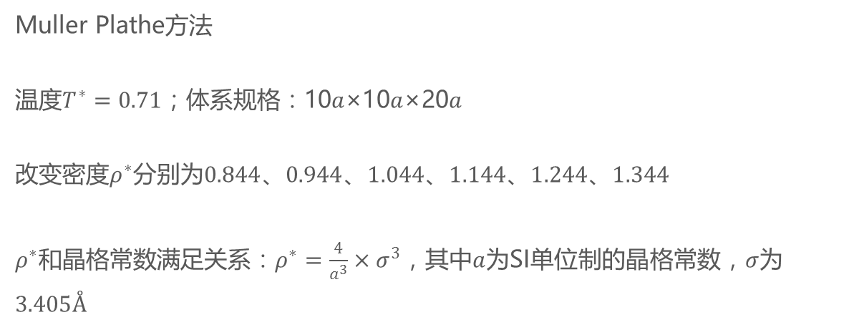
PART THREE 实验结果
晶格常数对热导率的影响
Muller Plathe方法
温度$T^{∗}=0.71$；体系规格：10$a$×10$a$×20$a$
改变密度$ρ^{∗}$分别为$0.844$、$0.944$、$1.044$、$1.144$、$1.244$、$1.344$
$ρ^{∗}$和晶格常数满足关系：$ρ^{∗}=\frac{4}{a^{3}}×σ^{3}$，其中$a$为SI单位制的晶格常数，$σ$为$3.405Å$
Notes:
LJ单位制的原子数密度ρ*可以换算成晶格常数

Slide 41
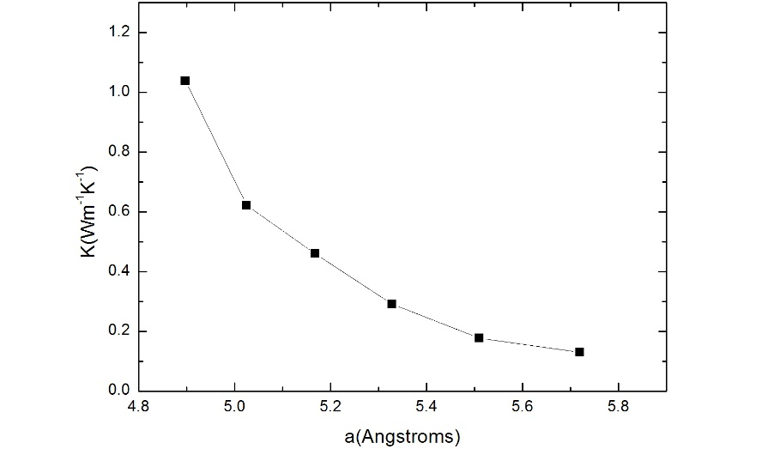
PART THREE 实验结果
晶格常数对热导率的影响
热导率随着晶格常数的增大而减小
由于原子间距离减小，原子之间的相互作用就会变强，因此非简谐效应增强，声子之间相互作用增强，能量在体系内传递就更快，所以热导率增大。

Slide 42
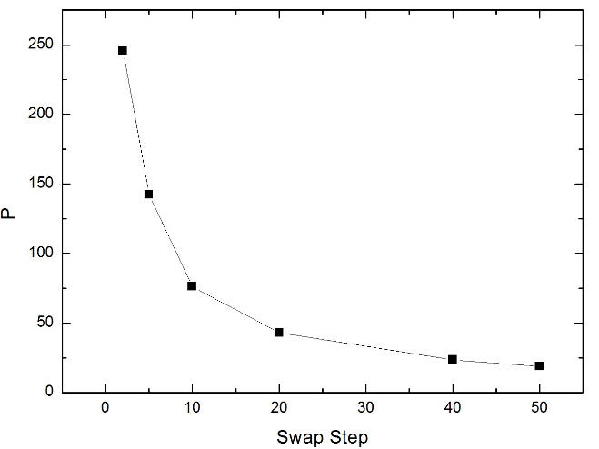
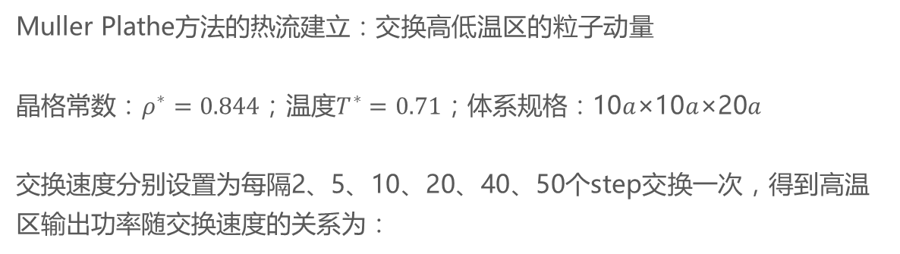
PART THREE 实验结果
粒子交换动量的时间间隔对热传导系数的影响
Muller Plathe方法的热流建立：交换高低温区的粒子动量
晶格常数$：ρ^{∗}=0.844；$温度$T^{∗}=0.71$；体系规格：10$a$×10$a$×20$a$
交换速度分别设置为每隔2、5、10、20、40、50个step交换一次，得到高温区输出功率随交换速度的关系为：
Notes:
Muller Plathe方法中采用交换高低温区的粒子动量实现热流的建立，其中需要设定交换的时间间隔，因此我们可以研究粒子交换速度对热导率的影响
随着粒子动量交换的时间间隔增大，单位时间内热源增加的能量将减小，因此高温区输出热量的功率减小

Slide 43
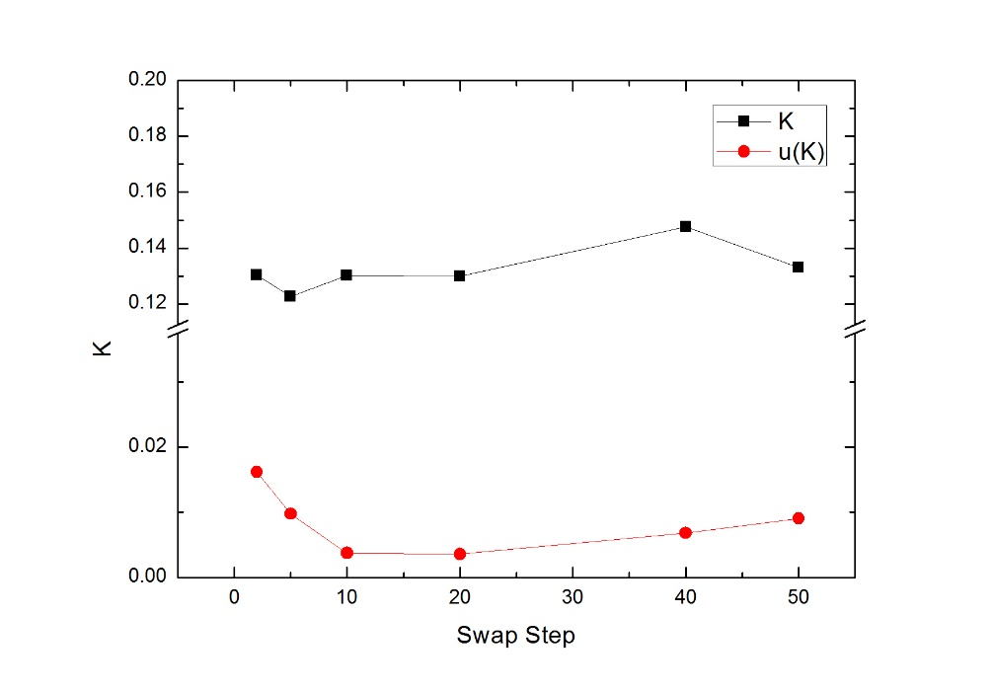
PART THREE 实验结果
粒子交换动量的时间间隔对热传导系数的影响
交换速度分别设置为每隔2、5、10、20、40、50个step交换一次，得到不同的热导率及其不确定度：
不同的粒子交换时间间隔对热导率的大小并没有明显的影响，但是对热导率不确定度有明显的影响。
Notes:
不同的粒子交换时间间隔对热导率的大小在误差范围内并没有明显的影响
但是红色数据点反映了热导率不确定度会明显地受到粒子交换时间间隔的影响
由于高温区输出热量的功率的线性拟合系数都在1附近，所以带来误差的主要原因应该是温度梯度的拟合。

Slide 44
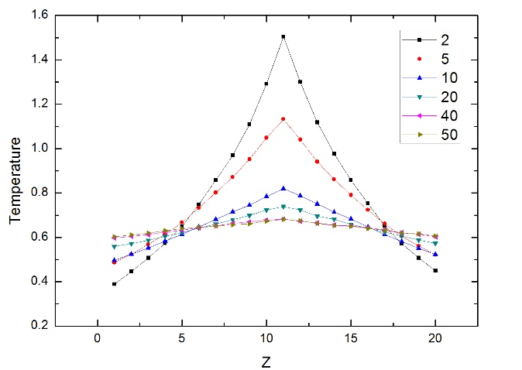
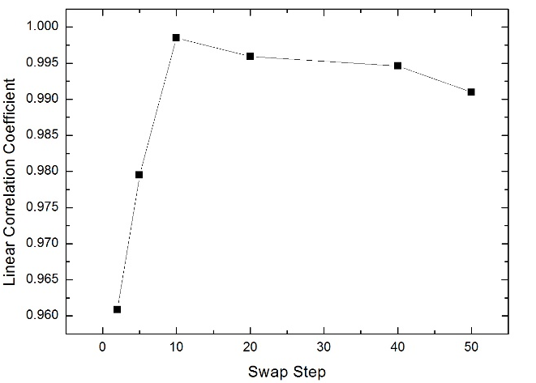
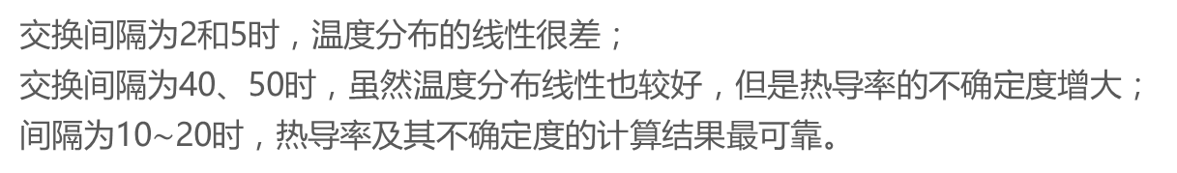
PART THREE 实验结果
粒子交换动量的时间间隔对热传导系数的影响
误差的主要来源：温度梯度的拟合
不同粒子交换时间间隔下的温度分布及其线性拟合相关系数：
交换间隔为2和5时，温度分布的线性很差；
交换间隔为40、50时，虽然温度分布线性也较好，但是热导率的不确定度增大；
间隔为10$\sim$20时，热导率及其不确定度的计算结果最可靠。
Notes:
由于高温区输出热量的功率的线性拟合系数都在1附近，所以带来误差的主要原因应该是温度梯度的拟合。
所以我们对比不同粒子交换时间间隔下的温度分布及其线性拟合相关系数
交换间隔为2和5时，单位时间通过体系的热量太大，体系稳定性差，可能产生非线性的响应，所以温度分布的线性很差；交换间隔为40、50时，单位时间内通过体系的热量较小，温度的梯度也较小，此时温度的涨落带来的相对误差影响也就变大，所以虽然温度分布线性也较好，但是热导率的不确定度增大。综上，在该模拟条件下，粒子动量交换间隔为10$\sim$20时，热导率及其不确定度的计算结果最可靠。

Slide 45
分析讨论
PART FOUR

Slide 46
PART FOUR 分析讨论
误差与结果比较
Muller Plathe方法误差较小，而Green Kubo方法和Thermostat方法的误差较大。
Green Kubo方法的不确定度——随机数种子的选取
两种NEMD方法的不确定度——温度梯度的拟合
Thermostat方法：
温度分布线性很差，给结果带来很大不确定度，所以结果相对不可靠。
Green Kubo方法：
系统误差最小；随机误差很大，本实验只选取了7个随机数种子，随机误差较大，结果也不可靠。
Muller Plathe方法：
在本次实验条件下，热流、温度分布的拟合线性相关度都很高，所以结果的不确定度相对较小，结果相对更可靠；但是由于需要建立温度分布，所以可能带来系统误差。
Notes:
从不确定度的量级可以看出，Muller Plathe方法误差较小，而Green Kubo方法和Thermostat方法的误差较大。
Green Kubo方法的不确定度主要来自于随机数种子的选取，不同的随机数种子导致热导率的结果有明显的差别，从而单次测量的随机误差会很大，需要多次测量取平均值。
两种NEMD方法中，热流的拟合直线线性系数都十分接近1，所以不确定度主要来自于温度梯度的拟合
Gk方法中不需要温度梯度，体系是均匀的平衡态，所以系统误差最小；但是随机数种子导致的随机误差很大，本实验只选取了7个随机数种子，随机误差较大，结果也不可靠。
但是如果在计算资源允许的情况下，应该尽可能多的选取随机数种子从而减小随机误差，这样用Green Kubo方法可以得出可靠的结果。

Slide 47
PART FOUR 分析讨论
各种方法的特点比较
Muller Plathe方法巧妙地利用交换粒子动量建立温度分布，因此可以通过计算交换时热区增加的能量随时间的变化关系精确地计算热流，同时这也需要对模拟的体系选择合适的交换时间间隔，以保证温度均匀分布及减小涨落的影响。
两种NEMD方法都需要建立温度分布，而在相变温度附近，可能导致热导率的突变，所以给体系带来系统误差。同时，温度分布也导致两种NEMD方法受到梯度方向的尺寸大小的限制，声子会在边界发生散射。虽然可以改变体系尺寸拟合得到无限大体系的热导率，但是增大体系长度时，高低温区的温差也会增大，即体系z方向的温度变化范围增大，热导率可能会沿着这个方向上有明显变化，带来系统误差，同时大体系也需要更长的步数达到平衡，增加了计算成本。
相比之下，Green Kubo方法引入了平衡态下求解的途径，不需要建立温度分布，因此相变温度带来的系统误差较小，而且不受体系尺寸的限制，适合用小体系模拟无限大体系的热导率。但是Green Kubo方法由于随机数种子的选取，具有很强的随机性，需要多次计算求平均以减小随机误差。

Slide 48
PART FOUR 分析讨论
适用范围与操作比较
由于较小的系统误差和不受尺寸限制，对于参数变化的体系，Green Kubo方法适应的范围最广，只要有足够的计算资源，可以尽量多地取随机数种子给出较精确的结果。
体系较小时，两种NEMD方法能够很快建立线性较好的温度分布，得到结果的耗时短，效率较高；而Green Kubo方法中的热流关联函数收敛很慢，即使是一个随机数种子的结果都耗时较长，所以得到最终的结果效率很低。
在数据处理方面，两种NEMD方法都需要先收集输出能量的数据计算热流密度，再收集温度分布数据取平均计算温度梯度，最后利用傅里叶定律计算热导率，所以数据处理十分繁琐；相比之下，Green Kubo方法能直接给出热导率随时间的变化关系，所以直接取稳定后的数据求平均就可以得到结果，数据处理较为简便。

Slide 49
主要结论
PART FIVE

Slide 50
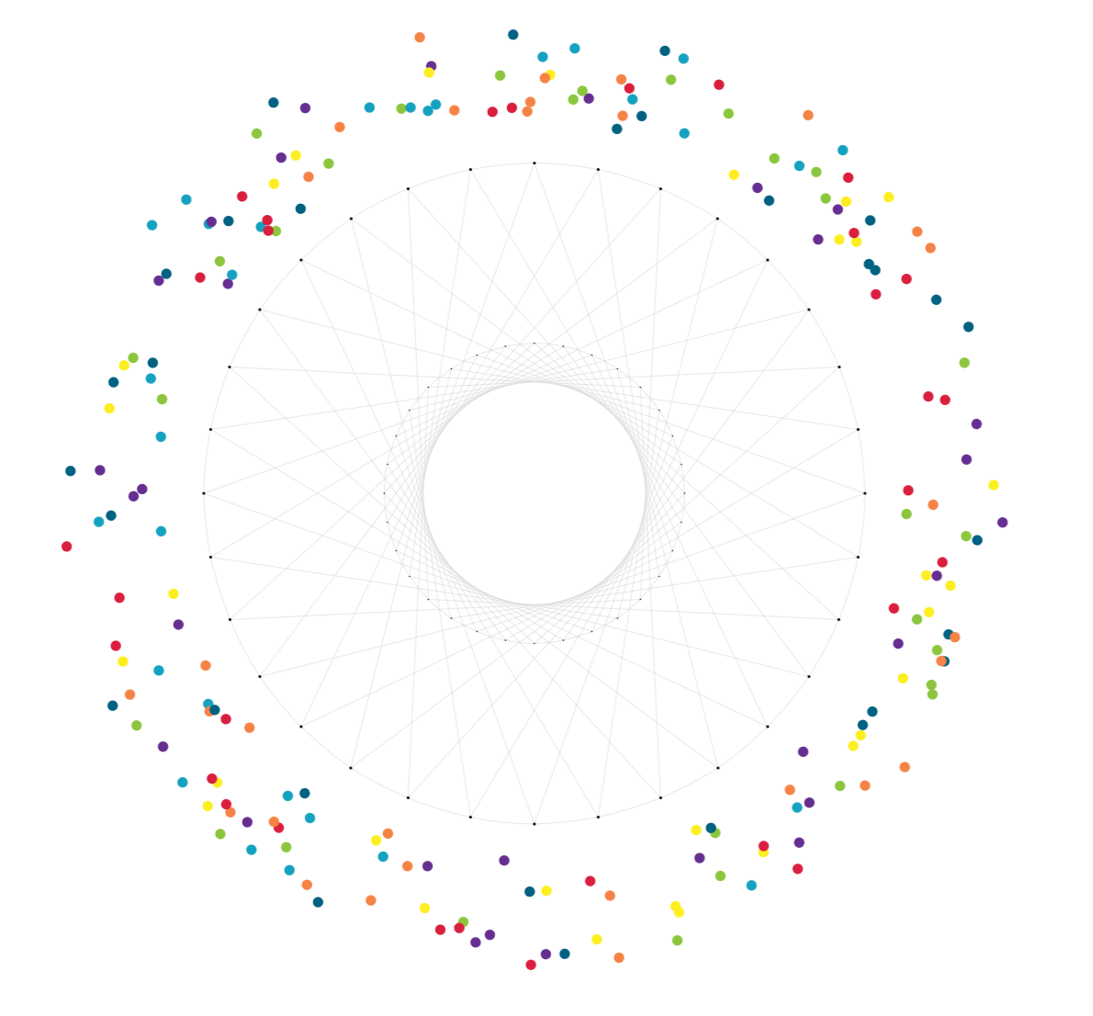
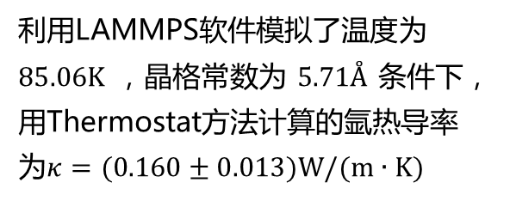
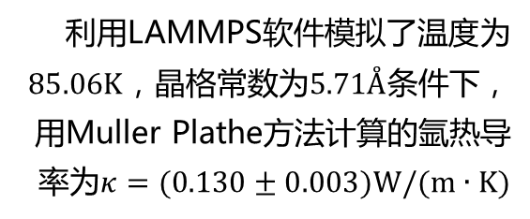
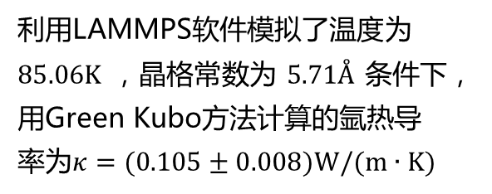
PART FIVE 主要结论
1
2
结论
利用LAMMPS软件模拟了温度为$85.06K$，晶格常数为$5.71Å$条件下，用Thermostat方法计算的氩热导率为$κ=(0.160±0.013)W/(m∙K)$
利用LAMMPS软件模拟了温度为$85.06K$，晶格常数为$5.71Å$条件下，用Muller Plathe方法计算的氩热导率为$κ=(0.130±0.003)W/(m∙K)$
3
4
利用LAMMPS软件模拟了温度为$85.06K$，晶格常数为$5.71Å$条件下，用Green Kubo方法计算的氩热导率为$κ=(0.105±0.008)W/(m∙K)$
用Green Kubo方法讨论了体系温度对热导率模拟结果的影响；用Muller Plathe方法讨论了体系z方向长度、截面尺度、晶格常数和粒子动量交换频率这些因素对热导率模拟结果的影响

Slide 51
参考文献
PART SIX

Slide 52
PART SIX 参考文献
[1] N. W. Ashcroft and N. D. Mermin. Solid State Physics[M]. NewYork: Harcourt, 1976.
[2] Müller-Plathe F. A simple nonequilibrium molecular dynamics method for calculating the thermal conductivity[J]. The Journal of chemical physics, 1997, 106(14): 6082-6085.
[3] Schelling P K, Phillpot S R, Keblinski P. Comparison of atomic-level simulation methods for computing thermal conductivity[J]. Physical Review B, 2002, 65(14): 144306.
[4] Hoover W G. Canonical dynamics: equilibrium phase-space distributions[J]. Physical Review A, 1985, 31(3): 1695.

Slide 53
THANK YOU FOR WATCHING
报告时间
2018 1 13
报告人
公晨 14307110240

